Slide 2
7-bo‘lim: G‘aroyib ixtirolar
145-dars

Slide 3
Rasmdagi narsalarning nomini ayting.

Slide 4
Rasmdagi narsalarning nomini yozing.
velosiped
kompyuter
televizor
marker
mashina
konditsioner
doska-bo‘r
yelparrak

Slide 5
Rasmdagi narsalar nimasi bilan bir-biriga o‘xshaydi?

Slide 6
Rasmdagi narsalar nimasi bilan bir-biriga o‘xshaydi?

Slide 7
Rasmdagi narsalar nimasi bilan bir-biriga o‘xshaydi?
Ularning
barchasi
insonlar
uchun
xizmat
qiladi.

Slide 8
O‘xshash narsalarning nomini yonma-yon yozing.
Namuna: yelparrak - konditsioner

Slide 9
4 guruhga bo‘lining. O‘xshash narsalar asosida
quyidagi savollarga javob tayyorlang.
1
Bu narsalar nimasi bilan o‘xshash?
2
Bu narsalardan qaysi biri birinchi ixtiro qilingan?
3
Ulardan nima maqsadda foydalanamiz?
4
Qaysi biri ko‘proq foydali?

Slide 10
Bu narsalardan qaysi biri birinchi ixtiro qilingan?
yelparrak - konditsioner
mashina - velosiped
bo‘r - flomaster
televizor - kompyuter

Slide 11
Bu narsalardan qaysi biri birinchi ixtiro qilingan?
yelparrak - konditsioner
mashina - velosiped
bo‘r - flomaster
televizor - kompyuter

Slide 12
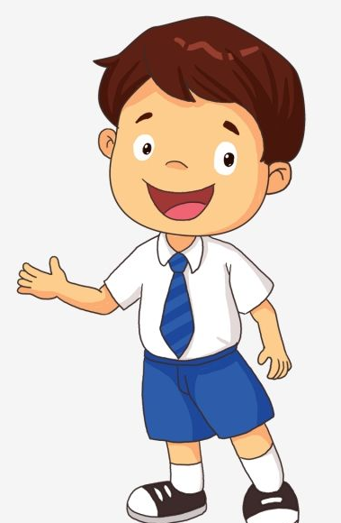
Bugungi dars haqida
oila a’zolaringiz bilan suhbatlashing.

